Slide 1
详谈WAL文件
禹晓 售后技术支持工程师

Slide 2
PART 01
WAL概述
WAL的概念、位置、命名格式等

Slide 3
什么是WAL
WAL是Write Ahead Log的缩写，它被当成事务日志的同义词，而且也用来指代一种将行为写入事务日志的实现机制，即预写式日志。
WAL（预写式日志）的概念就是在修改数据之前，必须要把这些修改操作记录到磁盘中，这样后面更新实际数据时，就不需要实时地把数据持久化到文件中了。即使机器突然宕机或数据库异常退出，导致一部分内存中的脏数据没有及时地刷新到文件中，在数据库重启后，通过读取WAL日志，并把最后一部分的WAL日志重新执行一遍，就可以恢复到宕机时的状态。

Slide 4
WAL文件位置
HighGo DataBase的WAL日志文件在数据目录内的pg_wal目录下
[highgo@localhost data]$ ll $ pg_wal/
total 65536
-rw-------. 1 highgo highgo 16777216 Jun 9 09:48 000000010000000000000019
-rw-------. 1 highgo highgo 16777216 Jun 9 09:48 00000001000000000000001A
-rw-------. 1 highgo highgo 16777216 Jun 9 09:48 00000001000000000000001B
-rw-------. 1 highgo highgo 16777216 Jun 9 09:48 00000001000000000000001C
drwx------. 2 highgo highgo 43 Jun 9 09:48 archive_status
pg_wal目录下会产生多个WAL日志，这样就可保证在宕机后，未持久化的数据都可以通过WAL日志来恢复，那些不需要的WAL日志将会被自动覆盖。

Slide 5
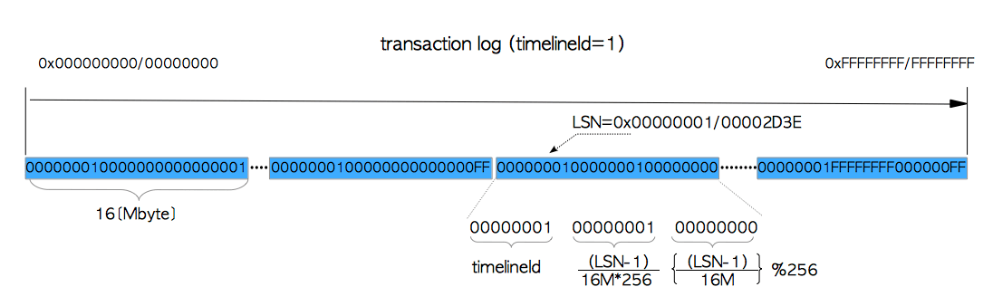
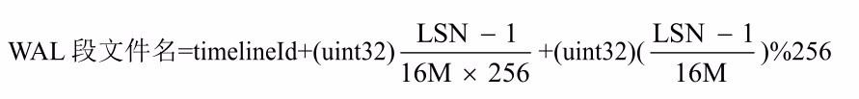
WAL段文件命名
WAL段文件名是由24个十六进制数组成的，其命名规则如下：

Slide 6
WAL段文件命名
WAL段文件名分为三部分，其中每8个字符为一组，每组的意义如下：
00000001 00000000 0000001B
------------- -------------- -------------
TimeLineID LogId LogSeg
Timeline: 时间线，不会因为数据库的起、停发生变化，只有当数据库发生基于时间点恢复后才会进行改变。
LSN: Log Sequence Number，xlog记录的日志序列号，标识了该记录在事务日志中的位置，64位无符号整形变量。
LogId: LSN的高32位。
LogSeg: LSN的低32位/16M，LogSeg最大的值为256。

Slide 7
WAL段文件命名
通过系统函数来获得当前WAL的写入位置和插入位置
highgo=# select pg_current_wal_lsn(),pg_current_wal_insert_lsn();
pg_current_wal_lsn | pg_current_wal_insert_lsn
----------------------------+---------------------------
0/1B000108 | 0/1B000108
LSN为0/1B000108
logId就是“0/1B000108”中的第一个数字，即“0”
logSeg就是“0/1B000108”中的第二个数字除以16M的大小，即1B000108除以16M，而16M相当于2的24次方，相当于十六进制数“1B000108”右移6位，即“1B000108”中的最高两位“1B”
那么根据WAL文件的格式timelineID+logId+logSeg，则相当于:“00000001”+“00000000”+“0000001B”，即为：“00000001000000000000001B”
写的位置是在文件“00000001000000000000001B”中的偏移量是多少呢？实际上是在“0/1B000108”中第二个数字“1B000108”后六位“000108”，换算成十进制为“264”。

Slide 8
WAL段文件命名
当然数据库已准备了函数pg_walfile_name、pg_walfile_name_offset帮我们做以上的转换，如下所示：
highgo=# select pg_walfile_name('0/1B000108');
pg_walfile_name
--------------------------------
00000001000000000000001B
highgo=# select pg_walfile_name_offset('0/1B000108');
pg_walfile_name_offset
--------------------------------------
(00000001000000000000001B,264)

Slide 9
WAL段文件大小
[highgo@localhost pg_wal]$ du -sh 00000001000000000000001B
16M 00000001000000000000001B
WAL段文件默认大小是16M，如何更改WAL文件的大小？
答：HighGoDataBase支持initdb 和 pg_resetwal 修改 WAL 文件大小

Slide 10
WAL段文件大小
HighGo DataBase支持initdb 和 pg_resetwal 修改 WAL 文件大小，方便了WAL文件的管理
[highgo@localhost ~]$ initdb --help
-X, --waldir=WALDIR location for the write-ahead log directory
--wal-segsize=SIZE size of WAL segments, in megabytes
[highgo@pg118 ~]$ pg_resetwal --help
--wal-segsize=SIZE size of WAL segments, in megabytes
WAL 日志文件大小默认为16MB，该值必须是1到1024之间的2的次方，增大WAL文件大小能够减少WAL日志文件的产生。

Slide 11
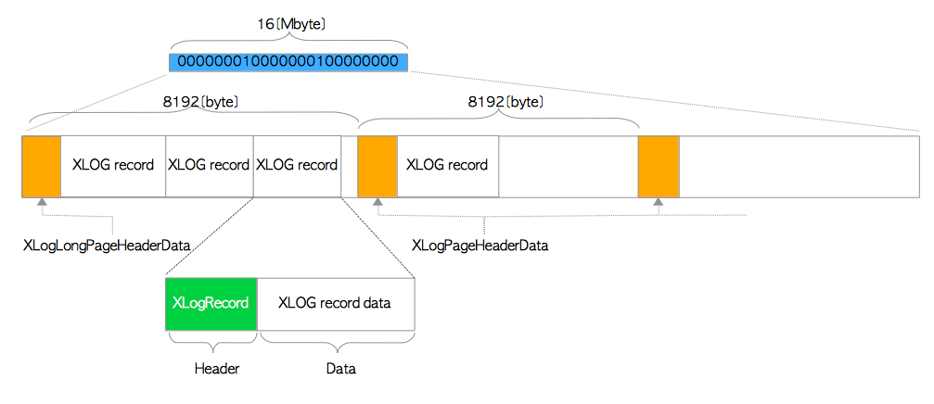
WAL文件内部布局
第一个页面包含了由XLogLongPageHeaderData定义的首部数据，其他的页面包含了由 XLogPageHeaderData 定义的首部数据。
每个页面的首部数据之后，紧接着就是以降序写入的XLOG记录。

Slide 12
PART 02
WAL文件作用
WAL文件在数据库运维过程中的用途

Slide 13
WAL文件的作用
实现事务的持久性
物理复制（流复制）
逻辑复制
系统崩溃后恢复
基于时间点恢复（PITR）

Slide 14
实现事务的持久性
每个事务在提交时先保证WAL日志已经刷写到硬盘文件中，这样即使数据库系统发生异常或重启，用户也可以通过回放(Replay)该事务的WAL日志进行恢复，从而实现事务的持久化特性。
持久性：事务完成后，它对于系统的影响是永久性的，即使今后出现致命的系统故障（如机器重启、掉电），数据也一直保持。

Slide 15
物理复制（流复制）
HighGo DataBase目前支持异步、同步、级联流复制等功能。
流复制是基于WAL日志的物理复制，其原理是主库不间断地发送WAL日志流到备库，备库接收主库发送的WAL日志流后应用WAL。
异步和同步的区别？
简单来说，异步流复制是指主库上提交事务时不需要等待备库接收WAL日志流并写入到备库WAL日志文件时便返回成功，而同步流复制相反。

Slide 16
逻辑复制
HighGo Database支持逻辑复制
逻辑复制是基于逻辑解析（logical decoding），其核心原理是主库将WAL日志流解析成一定格式，订阅节点收到解析的WAL数据流后进行应用，从而实现数据同步，逻辑复制并不是使用WAL原始日志文件进行复制，而是将WAL日志解析成了一定格式。
逻辑复制需要注意的点：
需要将发布节点wal_level参数需要设置成logical
目前逻辑复制仅支持普通表，序列、视图、物化视图、分区表、外部表等对象都不支持。
不支持复制DDL操作，需在订阅节点对发布表手工执行DDL操作

Slide 17
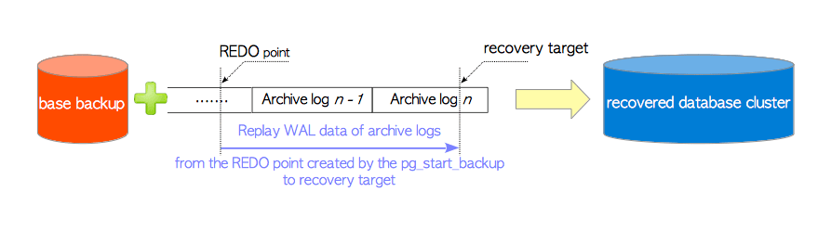
基于时间点恢复（PITR）
PITR模式下的HighGo DataBase会在基础备份上重放归档日志中的 WAL 数据，从pg_start_backup 创建的重做点开始，恢复到想要的位置为止。
PITR过程与常规恢复不同的是从配置参数archive_command中设置的归档目录读取WAL段，从backup_label文件读取检查点位置。

Slide 18
PART 03
WAL文件配置和管理
WAL文件相关机制及参数介绍

Slide 19
WAL段切换
当发生下面任一种情况时，WAL段会发生切换：
（1）WAL段已经被填满
（2）调用函数 pg_switch_wal()
（3）启用了 archive_mode 且已经超过archive_timeout 配置的时间

Slide 20
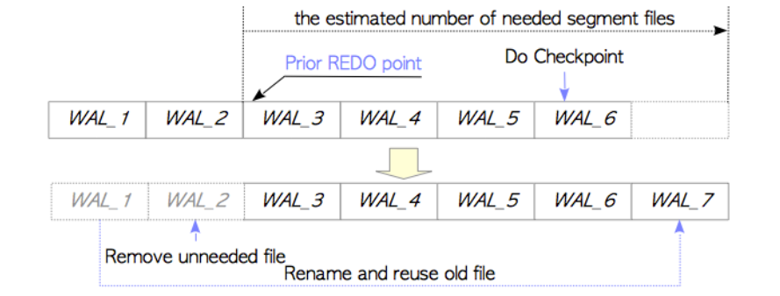
WAL段文件回收
被切换的文件通常被回收（重命名或重用），以供未来使用，如果不需要，可能会被移除
WAL_1被重命名为WAL_7回收利用，而WAL_2被移除

Slide 21
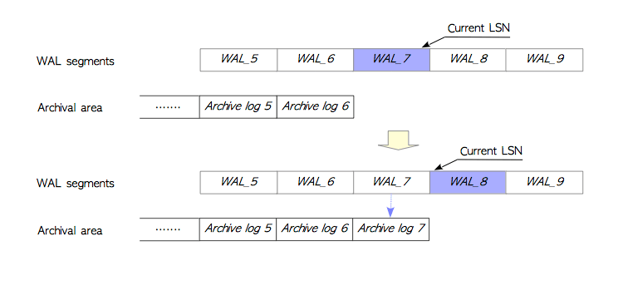
WAL归档
当WAL段文件发生切换时自动将其复制到归档区域，archive_command参数配置归档区域。
当WAL_7发生切换时，该文件被复制到归档区域，作为Archive log 7。

Slide 22
WAL部分参数配置
$PGDATA/postgresql.conf文件中有以下关于WAL的配置参数
# - Settings -
#wal_level = replica
表示决定多少信息写入到 WAL 中。默认值是replica。修改此参数需要重启数据库。
可选的参数值是minimal、replica、logical。
minimal 是仅写入崩溃或者突发关机时所需要的信息。replica 增加 wal 归档信息，包括只读服务器需要的信息。logical 主要用于逻辑复制场景。
#fsync = on
表示数据库将调用fsync()把文件系统中的脏页刷新到物理磁盘，确保数据库在操作系统或者硬件崩溃的情况下可恢复到一个一致的状态。默认值on。
当数据库中的数据不是很重要，或者性能需求大于数据安全性需求时，为了提高数据库文件加载速度，可以把此参数设置为off。
注：fsync = off时，可以关闭full_page_writes，因为即使full_page_writes = on 也无法保证数据安全性。

Slide 23
WAL部分参数配置
#synchronous_commit = on
表示提交事务提交后是否需要等待 WAL 刷到磁盘后才返回成功信息。默认值on。
可选的参数值是 off、local、remote_write、remote_apply、on。
不同于 fsync，将这个参数设置为 off 不会产生数据库不一致性的风险：只会导致用户最近的几个已提交成功的事务丢失，即在数据库崩溃或突然关机后，重启数据库时，用户会发现故障时间点附近的这几个事务实际上并没有提交成功，而是回滚掉了，而数据库状态是一致的。
因此，当性能比确保事务的持久性更重要时，synchronous_commit = off 可以提高性能。
#wal_sync_method = fsync
表示向磁盘强制更新 WAL 数据的方法，默认值fsync。
可选的参数值是open_datasync、fdatasync、fsync、fsync_writethrough、open_sync。
此选项一般保持默认值。如果fsync = off，该参数设置就没有意义。

Slide 24
WAL部分参数配置
#full_page_writes = on
服务器会在检查点checkpoint之后对页面第一次修改时将整个页面写到 WAL 日志里。默认值on。
这么做是因为在操作系统崩溃期间可能只有部分页面写入磁盘，导致在一个页面中混合有新旧数据。将完整的页面保存在WAL日志中，就可以直接使用WAL日志中的页覆盖新旧数据混合页以完成恢复工作。
#wal_buffers = -1
表示用于缓存WAL数据共享内存的大小。默认值-1。
在每次事务提交时，都会将WAL缓冲区的内容刷写到磁盘，所以将wal_buffers设置成极大的值并不能显著提高性能。

Slide 25
WAL部分参数配置
# - Checkpoints –
#checkpoint_timeout = 5min
表示自动执行WAL CheckPoint的最长时间间隔。默认5min。
增大这个参数会增加数据库崩溃以后恢复操作需要的时间。
#max_wal_size = 1GB
WAL日志文件增大到该参数指定大小后，会自动进行CheckPoint。默认1GB。特殊情况下，如负荷过高、archive_command归档失败、wal_keep_segments设置过大，WAL文件大小会超过设置的值。增加这个参数会延长崩溃恢复所需要的时间。
#min_wal_size = 80MB
只要 WAL文件磁盘使用率小于于这个设置，执行CheckPoint时就可以回收而不是删除旧的WAL日志文件。默认值80MB。这可以用来确保预留足够的空间处理 WAL文件在使用中的峰值，如运行大批量工作。

Slide 26
WAL部分参数配置
#checkpoint_completion_target = 0.5 # checkpoint target duration, 0.0 - 1.0
表示完成CheckPoint所需时间占CheckPoint启动间隔的总时间的比例。默认值0.5。
参数的取值范围是0.0 - 1.0。
#checkpoint_flush_after = 256kB
在执行检查点时，只要有 checkpoint_flush_after字节被写入，就尝试强制操作系统将其缓存中的脏数据刷写到磁盘。 Linux 上的默认值是 256kB。
参数的取值范围是0 ~ 2MB。
#checkpoint_warning = 30s
如果 CheckPoint 实际发生间隔小于该数值，在 log 中写入一条警告信息。默认值是 30 s。
参数设置为0时禁用，如果 checkpoint_timeout 值小于该数值 ， 也不会生成警告信息。

Slide 27
WAL部分参数配置
# - Archiving -
#archive_mode = off
表示是否将完成的WAL段进行归档存储。默认off。修改此参数需要重启数据库。
可选的参数值有off、on、always 。
#archive_command = ''
执行本地shell命令来归档完成的WAL段。
例如：'test ! -f /mnt/server/archivedir/%f && cp %p /mnt/server/archivedir/%f'
字符串中的%p 要被归档的文件的路径名，%f 归档的文件名
#archive_timeout = 0
为了限制未归档数据存在的时间，可以设置archive_timeout来强制服务器来周期性地切换到一个新的 WAL 段文件。

Slide 28
PART 04
WAL插入和恢复数据过程
WAL文件数据插入及数据恢复过程详解

Slide 29
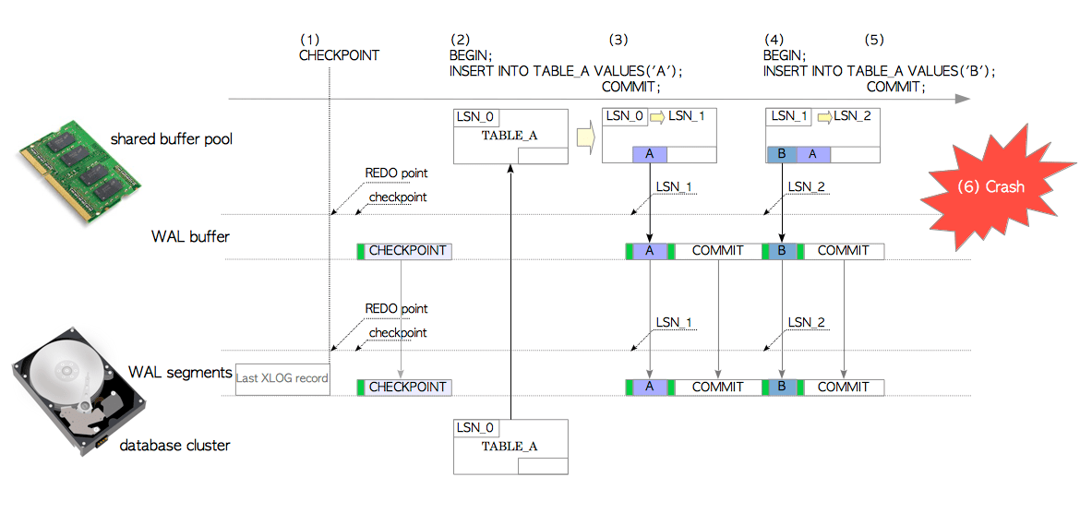
WAL插入和恢复数据过程
数据插入操作

Slide 30
（1）检查点程序启动向当前WAL段文件写入一条XLOG记录
（2）发起第一条insert语句，HighGo DataBase从数据库集簇文件加载表A的页面至内存的共享缓冲池，向页面插入一条元组，在LSN_1位置创建并写入一条相应的XLOG记录，再将表A的LSN从LSN_0更新为LSN_1。
（3）该事务提交时， HighGo DataBase向WAL缓冲区创建并写入一条关于该提交行为的XLOG记录，再将WAL缓冲区中的所有XLOG记录写入WAL段文件中。
（4）发起第二条insert语句时， HighGo DataBase首先向页面中插入一条新元组，然后在LSN_2位置创建并写入一条相应的XLOG记录，最后将表A的LSN从LSN_1更新为LSN_2。
（5）当这条语句的事务提交时，执行同第（3）步类似的操作。

Slide 31
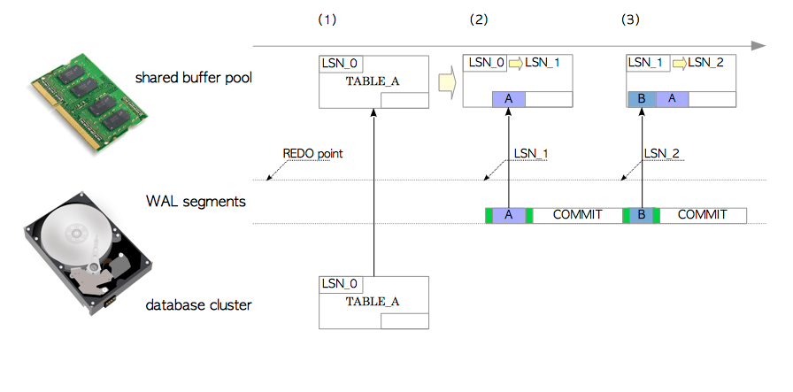
WAL插入和恢复数据过程
使用WAL进行数据库恢复

Slide 32
恢复过程
（1） HighGo DataBase从相关的WAL段文件中读取第一条insert语句的XLOG记录，并从硬盘上的数据库集簇目录加载表A的页面到内存中的共享缓冲区中。
（2）重放XLOG记录前， HighGo DataBase会比较XLOG记录的LSN与相应页面的LSN。如果XLOG记录的LSN比页面的LSN大，XLOG记录中的数据部分就会被插入页面中，并将页面的LSN更新为XLOG记录的LSN。否则不需要重放。
（3）按照同样的方式重放其余的XLOG记录。

Slide 33
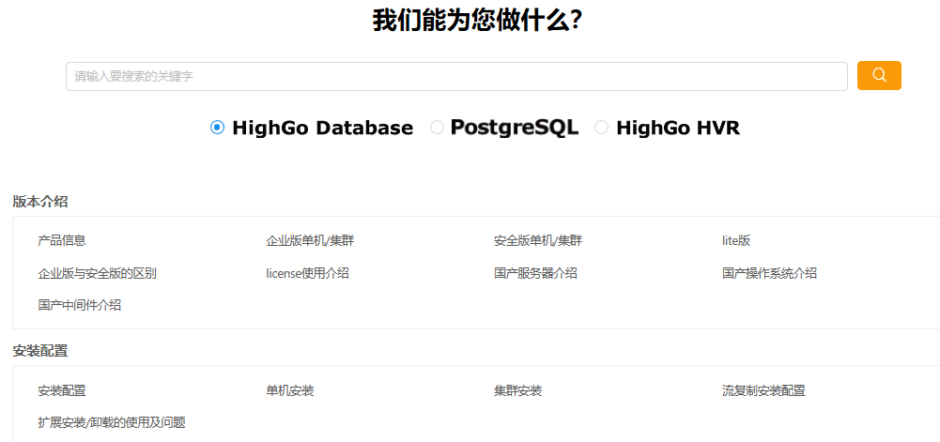
Support平台
更多HighGo DataBase相关信息，请登录瀚高support平台查看：https://support.highgo.com/#/index

Slide 34
THANKS
400-708-8006

